Slide 1
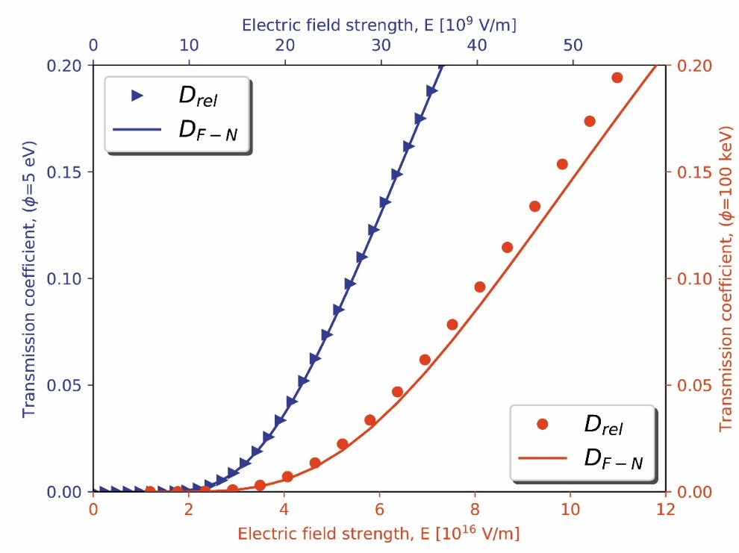
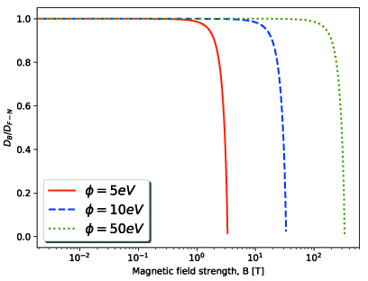
Підвищення стійкості прискорюючих структур до високовакуумного пробою
I A P
Sumy
У рамках наукового співробітництва між Інститутом прикладної фізики НАН України та ЦЕРН по програмі CLIC проводяться експериментальні та теоретичні дослідження з підвищення стійкості прискорюючих структур до високовакуумного пробою. Досліджуються процеси, що відбуваються при високо-вакуумному пробої з врахуванням різних чинників: впливу зовнішнього відсікаючого магнітного поля, паралельного поверхні металу; релятивістських ефектів; врахування дефектів поверхні.
Вплив релятивістських ефектів на
польову емісію
Вплив магнітного поля на
польову емісію

Slide 2
Проблема відповідності теоретичного та експериментального струму польової емісії
I A P
Sumy
MeVArc2019, 16 to 19 September 2019 Padova, Italy.
H.Toijala, K. Eimre, A. Kyritsakis, E. Baibuz, V. Zadin, F. Djurabekova (University of Helsinki, Finland; University of Tartu, Estonia) “Field emission from the first principles: Effect of point defects on the value of the workfunction”
E. Spada, A. De Lorenzi , L. Lotto, N. Pilan , M. Zuin (Consorzio RFX, Italy) “The Breakdown Induced by Rupture of Dielectric layer model”
D. Mofakhami, Ph. Dessante, R. Landfried, Ph. Testé, T. Minea, B. Seznec (Génie électrique et électronique de Paris, Laboratoire de Physique des Gaz et des Plasmas) “3D Modeling of field electron emission from micro-structured surfaces”
W. Wuensch, (CERN) “A possible mechanism for enhanced field emission”
Проблема: для співпадіння експериментальної та теоретичної вольт-амперної характеристики необхідно використати фактор підсилення поля β =30-100.
Пояснення: геометричні “вістря” на поверхні та зменшення роботи виходу.
Використання СЕМ показало, що вістря повинні бути меншими за 100 нм, але вони термодинамічно нестабільні нижче 20 нм.
Зменшення роботи виходу, наприклад, міді (4,5 еВ) на 0,5 еВ недостатньо для збільшення струму аналогічно коефіцієнту підсилення β=30 і більше

Slide 3
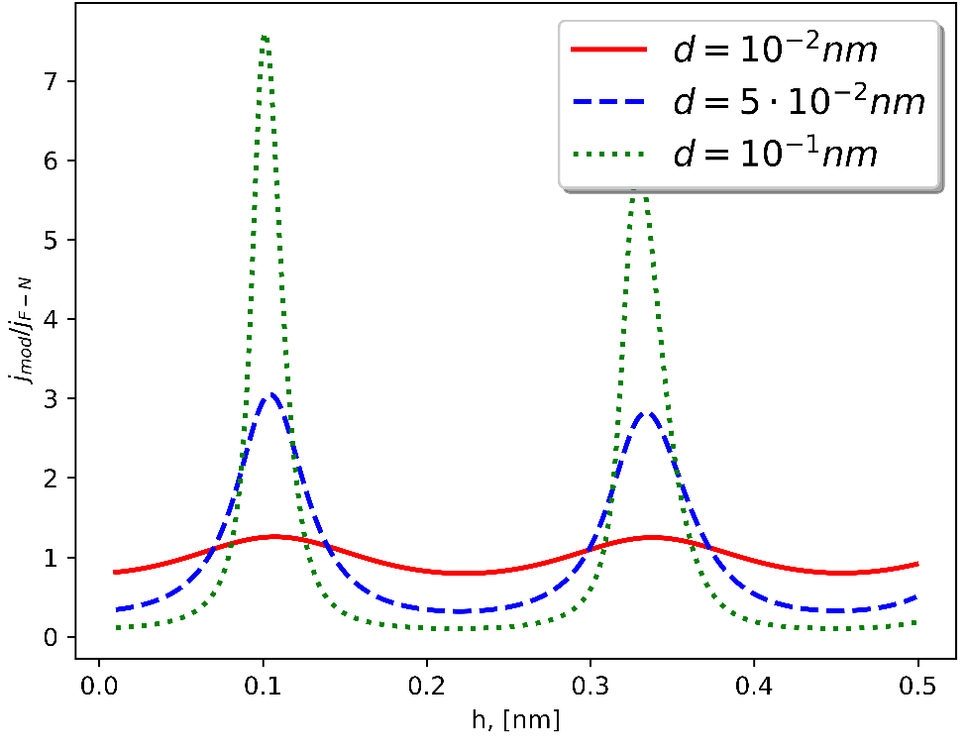
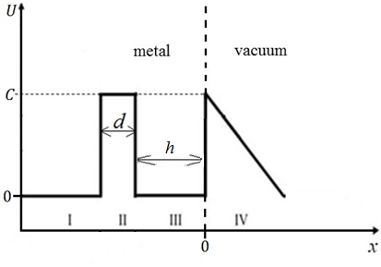
Вплив вакансій та пор на струм
польової емісії
I A P
Sumy
метал
вакуум
метал
вакуум
h
пора
d
дипольний шар
Модель: вакансії та пори замінено на дипольний шар товщиною d
Notes:
3

